Slide 1

Тема «Домашний эксперимент»
(Химические реакции)
(сода и уксус)
Презентацию подготовила:
Горьковец И. А.,
воспитатель МАДОУ № 304
г. Ростов-на-Дону

Slide 2
Цель эксперимента:
научиться распознавать физические и химические явления, фиксировать признаки химических реакций, закрепить практические умения при работе с веществами и химическим оборудованием.

Slide 3
Оборудование:
два химических стакана,
питьевая сода,
уксус

Slide 4
Методика проведения эксперимента:
Поместите в стакан немного (1/3 чайной ложки) питьевой соды и прилейте к ней несколько капель уксуса (для этого можно использовать пипетку или стеклянную трубочку).

Slide 5
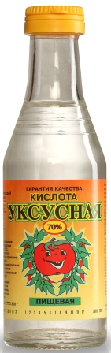
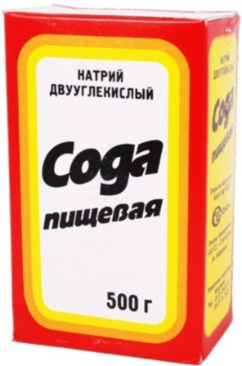
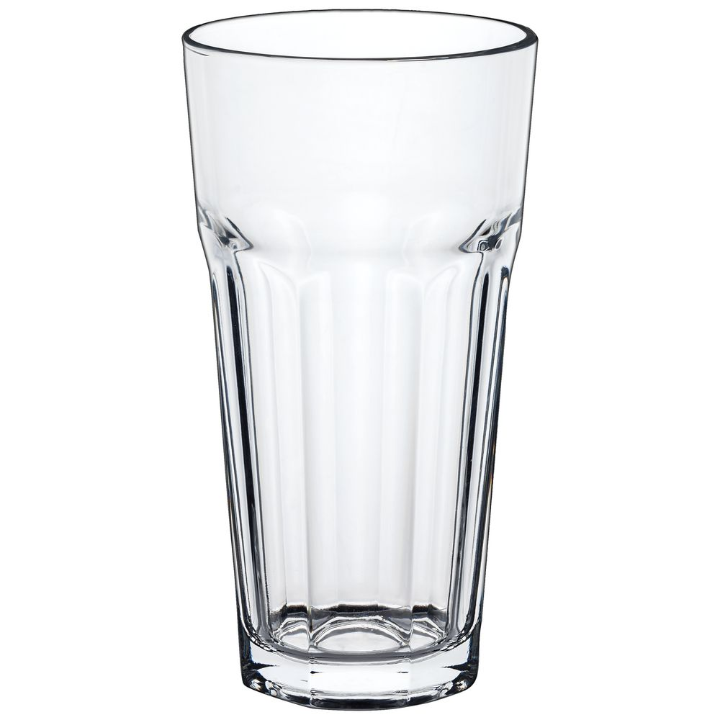
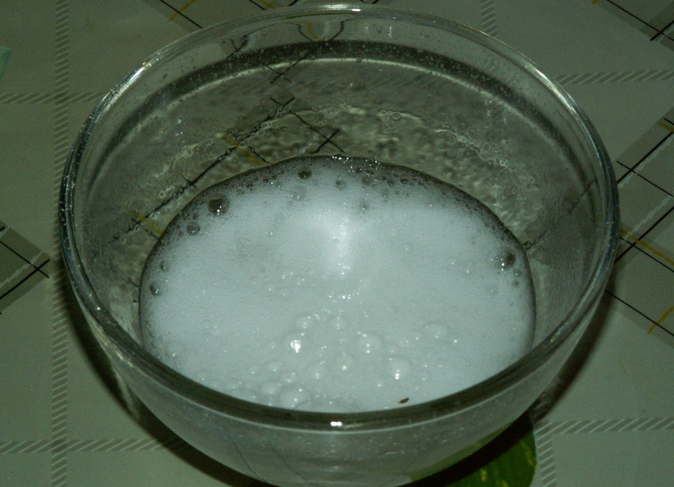
CH₃—COOH + Na⁺[HCO₃]⁻ → CH₃—COO⁻ Na⁺ + H₂O + CO₂
+ + =

Slide 6
Суть реакции:
Взаимодействие соды с уксусом называется реакцией нейтрализации.
Суть её состоит в том, что уксусная кислота при взаимодействии с щелочью, каковой является сода, нейтрализуют друг друга, выделяя углекислый газ.

Slide 7
Выводы:
После соединения соды Na₂CO₃ и уксуса C₂H₄O₂ происходит бурное смешивание, вследствие которого резко выделятся углекислый газ CO2. Это выглядит, как будто вода в стакане вскипает и поднимается бурлящая пена.

Slide 8
Интернет ресурс
https://urok.1sept.ru/статьи/565314/
https://yandex.ru/search/?text=формула%20уксусной%20кислоты&lr=39&clid=1882610
https://yandex.ru/search/?text=формула%20соды&lr=39&clid=1882610

